Slide 1
Belgique? Comment en est-on arrivé là?
UCTL 2023
MOOC Histoire(s) de Belgique, Module 3, séquences 3,4,5

Slide 2
Réformes de l’Etat: 1970 - 1994
Pierre Verjans
Autonomie culturelle pour la Flandre
Wallonie: instruments économiques
Bruxelles : ni l’une ni l’autre

Slide 3
Double fédéralisme
Communautaire: Trois langues dans le pays, trois communautés culturelles…
Régional: trois entités économiques et sociales dans le pays, trois régions…

Slide 4
Communautés culturelles 1970-1973
Néerlandaise, allemande, française
Conseil, budget, pouvoir décrétal
Mais régions…
Pas définition compétence, pas d’organe législatif, pas organe exécutif, pas de financement: renvoi à une loi spéciale ultérieure!

Slide 5
Contenu 3e révision
Mesures protection minorités
Majorité spéciale: 2/3 + ½ chaque groupe linguistique dans chaque chambre
Parité conseil ministres
Groupes linguistiques dans les chambres
Sonnette alarme
Revendications flamandes
Autonomie culturelle
Revendications francophones
Régions (107 quater)
Blocage sur Fourons: chutes des gouvernements

Slide 6
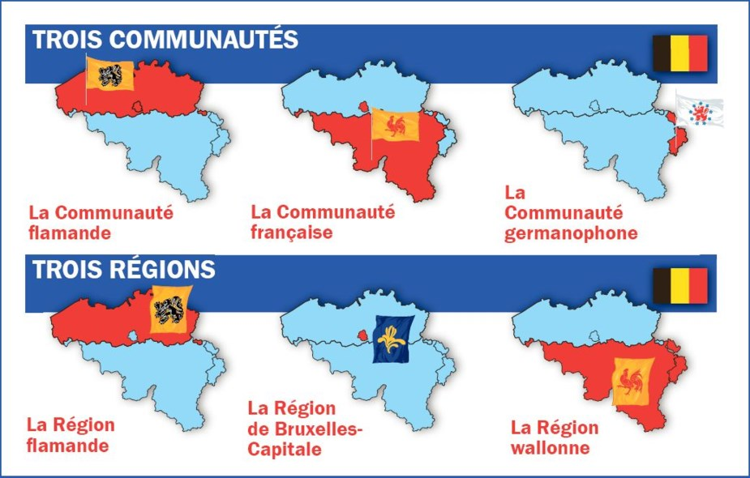
Fédéralisme asymétrique

Slide 7
1974: régionalisation préparatoire
« Perin-Vanderkerkhove »: pas de majorité spéciale…
Régions: composition, organes, compétences, financement

Slide 8
Régionalisation 1980
Communautés (suppression de « culturelles ») flamande, germanophone, fr.
Matières personnalisables: santé, aide sociale; Conseil et Exécutif propre
2 grandes régions: loi spéciale 8 août 1980 (cfr. 1974)
Wallonie
Flandre
Manque Bruxelles: protection des Flamands de Bruxelles!
Fusion Région flamande – Communauté flamande
Procédure en conflit d’intérêts et Cour d’Arbitrage (constitutionnelle 2007)
12 juges: parité linguistique et parité monde politique et judiciaire

Slide 9
1988: Fourons contre Bruxelles
Parlement et gouvernement bruxellois: matières régionales ordonnances (+ de contrôle que décrets)
Matières communautaires:
CoCoF Assemblée et exécutif: signe du régionalisme bruxellois
CoCoN Assemblée et exécutif: en sommeil
CoCoM Assemblée et exécutif: en sommeil

Slide 10
Elargissement des matières fédérées
Communautarisation enseignement quasi achevée; traités internationaux dans leurs matières
Régionalisation des travaux publics et des transports
Nouvelle loi financement des Communautés:
Dotations de l’Etat, recettes fiscales et non fiscales (sous financement CF j-2001)
« Toshiba boys » de Dehaene

Slide 11
Le prix du départ de José Happart
Fourons:
Commissaire d’arrondissement adjoint
Élection directe des conseillers de CPAS
Election directe des échevins

Slide 12
4e réforme de l’Etat
Etat « fédéral composé de communautés et de régions »
« fédéral » « entités fédérées »
Chambre: 212 -> 150 membres
Sénat: 184 -> 71 membres, certains élus, d’autres désignés ou cooptés

Slide 13
1993: Elections directes entités fédérées
Conseil flamand 118 + 6 (Br)
Conseil wallon 75
Conseil Communauté française: 75 + 19 (Brx)
Conseil germanophone 25
Conseil bruxellois
CoCoF
CoCoN
CoCom

Slide 14
Chambre
Sénat : 71 (41 N + 29 F + 1 D)
150
10 sénateurs cooptés (6 N + 4 F)
10 N
10 F
1 D
40
(25N
15F)
6 N
19 F
75
Parlement
flamand
Parlement
de la
Région de
BX-Cap
(72-17)
Parlement
de la
Commun.
FR
Parlement
wallon
Conseil
de la
Commun.
german.
118
89
75
25
Corps électoral

Slide 15
1993 – 1994 (renumérotation)
Elargissement des compétences des régions et communautés
Possibilité de transfert des compétences entre entités fédérées
Autonomie constitutive Flandre et Wallonie (pas Bruxelles ni Communauté germanophone): décrets spéciaux majorité 2/3

Slide 16
Etapes des réformes de l’Etat
1970: 3 communautés, principe des régions
1974: « régionalisation préparatoire »
1980: 2 régions, fusion région-communauté flamande
1988: Région de Bruxelles-capitale
1992: « Etat fédéral », élection directe des assemblées régionales/communautaires
2011-2014: 6e réforme de l’Etat: allocations familiales

Slide 17
Réformes de l’Etat depuis 1994
Geoffrey Grandjean, professeur ULiège, président de l’ABSP, président du département de science politique
Locaux du parlement wallon

Slide 18
1993 - 2007
Calme communautaire apparent (préparation 2002, menaces Eerdekens, flamandisation Verhofstadt, …)
Mars 1999: adoption par Parlement flamand de 5 résolutions pour future réforme Etat
Co-gestion de Bruxelles par les Communautés
Communautarisation des soins de santé
Communautarisation emploi
Autonomie fiscale
« Confédéralisme »

Slide 19
Arc-en-ciel et négociations
Absence du CVP et de la VU
Lois spéciales 13 juillet 2001
3 volets:
Saint-Polycarpe et Lambermont
Lombard
Saint-Boniface

Slide 20
Accords
Saint-Polycarpe et Lambermont:
Refinancement des communautés
Elargissement autonomie fiscale des régions
Régionalisation:
Loi provinciale et communale Fourons et communes à facilité périphérie bruxelloise
Commerce extérieur et coopération au développement
Lombard:
Augmentation représentation flamande à Br; refinancement CoCoF et CoCoN
Saint-Boniface:
Refinancement Communauté française

Slide 21
6e réforme de l’Etat
Campagne électorale en « double sourd »: pas de débat collectif
Exigence CD&V réforme Etat et scission BHV
Août 2006: Yves Leterme: « plus-value institutionnelle de la Belgique? », « cinq minutes de courage politique »
Décembre 2006: « demandeurs de rien »
Elections: cartel CD&V – N-VA: 30 sièges/150: Orange bleue
281 jours de crise, Leterme I, II, Van Rompuy, Leterme III

Slide 22
Formation du gouvernement
10 juin 2007: élections
12 juin: Didier Reynders informateur
5 juillet: Jean-Luc Dehaene « médiateur – négociateur »
15 juillet: Yves Leterme « formateur »
23 août: démission d’Yves Leterme
29 août: après consultation de sages, Herman Van Rompuy « explorateur »

Slide 23
Formation du gouvernement
9 septembre 2007: rejet par le Parlement flamand d’une résolution du Vlaams Belang appelant au séparatisme
29 septembre: Yves Leterme formateur
7 novembre: vote en Com° intérieur: BHV
1 décembre: démission d’Yves Leterme
21 décembre: gouvernement Verhofstadt III: orange bleue + PS (≠ SPa)

Slide 24
« Conflit d’intérêt » (2 x 60 jours) article 32, § 1erbis, de la loi ordinaire de réformes institutionnelles
Parlement de la Communauté française, 9 novembre 2007;
Assemblée de la Commission communautaire française, 9 mai 2008;
Parlement wallon, 14 janvier 2009;
Parlement germanophone, 26 octobre 2009

Slide 25
Formation du gouvernement
20 mars 2008: gouvernement Leterme (Orange bleue + PS) 282 jours après vote
condition: avancer discussions institutionnelles
14 juillet: démission Yves Leterme
17 juillet : refus démission
21 juillet: trois médiateurs, François-Xavier de Donnea, Raymond Langendries et Karl-Heinz Lambertz pour préparer le dialogue institutionnel

Slide 26
Gouvernement
21 septembre: congrès NVA: scission cartel CD&V NVA (7 élus après les suppléances de ministres)
Crise bancaire et duo Leterme-Reynders pour négocier avec la France et les Pays-Bas
19 décembre: démission Yves Leterme
30 décembre 2008: Herman Van Rompuy premier ministre

Slide 27
Van Rompuy l’Européen
Election à la présidence du Conseil européen, suite à la ratification du traité de Lisbonne. Entre en fonction le 1er décembre 2009.
Remplacement comme premier ministre par Yves Leterme le 25 novembre 2009.

Slide 28
Communiqué de JL Dehaene, 20 avril 2010.
« Au cours des phases successives de la réforme de l’Etat belge, la base du compromis de 1970 a toujours été respectée :
la majorité ne peut imposer sa volonté à la minorité, mais la minorité accepte qu’il faille négocier.
Le processus risque d’échouer si la minorité refuse de négocier. »

Slide 29
Elections 2010
« tenir compte de ce qui se passe de l’autre côté de la frontière linguistique »
PS et N-VA vainqueurs, N-VA premier parti du pays

Slide 30
Tempo de la négociation
1er temps: Mettre la N-V A au pied du mur; juin à octobre 2010
2e temps: dissocier la N-V A et le CD&V; octobre 2010 à juillet 2011
3e temps: faire des concessions à tous les partis flamands qui sont prêts à en faire (un peu); juillet à décembre 2011

Slide 31
« Un Etat fédéral plus efficaces et des entités plus autonomes »
Note 4 juillet 2011
Mesures:
Assainissement budgétaire
6e réforme de l’Etat
Réformes sociales et économiques
Transferts de compétence
Nouvelle loi de financement
Accord 8 partis mais opposition FDF et N-VA

Slide 32
6e réforme de l’Etat
Scission arrondissement électoral et judiciaire de Bruxelles-Halle-Vilvorde
Réforme du Sénat
Nouveaux transferts de compétence
Nouvelle loi de financement

Slide 33
Première étape
BHV préalable
Conditions mises par francophones: protéger « canton électoral Rhode-Saint-Genèse »

Slide 34
Deuxième étape
Réforme du Sénat, pratiquement rendu inutile, chambre des entités fédérées
Chambre des représentants renforcée dans contrôle
Législature 5 ans
Transfert compétences aux régions et communautés
Allocations familiales, soins de santé, marché du travail
Réforme loi spéciale de financement
Centre de gravité budgétaire: entités fédérées

Slide 35
Sénat non permanent
50 désignés par entités fédérées (29N-20F-1G)
29 parlement flamand
10 parlement Communauté française
8 parlement wallon
2 groupe linguistique francophone parlement bruxellois
1 communauté germanophone
10 cooptés (6NL – 4F)

Slide 36
BHV ET BRUXELLES : SOLUTION COMMUNAUTAIRE « durable »
Circonscription électorales Chambre (PE)
Bruxelles-Capitale
Brabant flamand
Brabant Wallon
6 communes périphériques: canton électoral « Rhode-Saint-Genèse », pourront voter sur place pour les candidats de Bruxelles; constitutionnalisé
Arrond. judic. (parquet, siège, emploi des langues)

Slide 37
BHV: contentieux administratif
Assemblée Générale du Conseil d’Etat
Présidence exercée alternativement en fonction de l’inscription au rôle par 1er président et par président du CE; voix prépondérante si égalité; auditorat mixte
… si législation linguistique
Loi spéciale

Slide 38
Nomination des bourgmestres
Loi spéciale
Présentation par conseil communal
Gouvernement flamand: 60 jours
Si Gvt flam refuse: recours 30 jours AG du CE: 90 jours
À partir des communales suivantes

Slide 39
La lutte continue (LLB 25 I 2023)
Le gouvernement flamand veut soumettre la tenue de registres linguistiques dans les communes à facilités à la Cour constitutionnelle par le biais dʼune question préjudicielle, a indiqué mardi le ministre des Affaires intérieures Bart Somers (Open VLD) au Parlement flamand en réponse aux questions de deux élus nationalistes.

Slide 40
Assemblée générale du Conseil d’Etat
Lʼapplication des lois linguistiques dans ces communes est une source de conflit depuis des décennies. Par le biais de ces registres, les habitants francophones de ces communes flamandes peuvent recevoir leurs documents administratifs en français.
La Flandre soutient que ces habitants doivent introduire une demande de manière systématique pour chaque document.
Dans un arrêt de 2014 confirmé en 2021, le Conseil dʼÉtat a estimé que la demande devait être introduite tous les quatre ans et que les communes pouvaient inscrire le choix de leurs habitants dans des registres.

Slide 41
Refus d’appliquer l’arrêt de 2014
Dʼautres procédures sont en cours auprès du Conseil dʼEtat, a expliqué le ministre, qui a mis en avant de nouveaux arguments pour contester ces registres, notamment un avis selon lequel ceux-ci seraient contraires au règlement général de protection des données (RGPD) qui protège la vie privée des citoyens.
Une procédure est également pendante devant une juridiction civile. Elle concerne un échevin de Wezembeek-Oppem qui réclame une indemnisation pour sa nomination tardive.
Le gouvernement flamand a demandé quʼune question préjudicielle soit posée à la Cour constitutionnelle.

Slide 42
Lutte contre les discriminations
« En ce qui concerne le suivi de la recommandation sur la ratification de la Convention-cadre sur la protection des minorités nationales formulée dans le cadre de l’Examen Périodique Universel, le Groupe de travail de la Conférence Interministérielle de Politique Etrangère continuera à étudier si un accord peut être trouvé sur une définition du concept de « minorité ». »

Slide 43
Question majeure
Non-choix?
Préparation 7e réforme Etat?
Parlement entités fédérées …

Slide 44
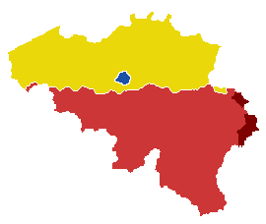

Slide 45
Communauté germanophone
Christoff Brüll
4 parties
Frontières linguistiques en Belgique
1970: Communauté culturelles
1983: Ostbelgiengesetze : exécutif propre, arrondissement judiciaire,
1990: extension des compétences de la CG

Slide 46
Origines institutionnelles de l’Ostbelgien
80.000 habitants, 9 communes depuis fusion
Traité de Versailles: adhésion à Belgique en 1920
Entre-deux-guerres « difficile »: conflit identitaire entre Allemagne et Belgique
2e guerre mondiale: annexion à Allemagne https://degreoudeforce.be Le carnaval des ombres, Serge Demoulin; Derrière le front, Théâtre des Travaux et des Jours; Zinc, David Van Reybrouck

Slide 47
Après guerre
Alternative allemande disparaît
1962 – 1970: communautarisation
Autonomie => séparatisme?
Égalité germanophones – Flamands – francophones?
Conflits générationnel, Sud (Saint-Vith) / Nord (Eupen)
Mauvaise connaissance conflit Flam-Franc.: Grenz-Echo catholique belgicain

Slide 48
Dilemmes
CSP parti majoritaire :
Problèmes d’après-guerre: dédommagement soldats engagés de force dans la Werhmacht, inégalité dans sanctions belges contre germanophones, …
Autonomie culturelle puis reste suivra?
Pas d’élection garantie d’un germanophone à la Chambre: arrondissement de Verviers!

Slide 49
Communautarisation
1970: révision constitutionnelle crée 3 Communautés culturelles
1973: loi règle la composition
1974: 25 membres du conseil élus directement par la population
Peu de budget et peu de compétence: Débats « fondamentaux »
Opposition PDB maximaliste; partis traditionnels « germanophones » 1980

Slide 50
Ostbelgiengesetze
1983: exécutif propre et non par le gouvernement ‘fédéral’: 3 ministres
Administration ministérielle
Débats entre initiés
1985: arrondissement judiciaire propre
1989: compétences enseignement; 1997: compétence en matière d’emploi des langues dans l’administration; 2002: refinancement Communauté
1989: dédommagement des enrôlés dans la Werhmacht

Slide 51
Grapiller les compétences
Article 139 actuel de la Constitution, adopté en 1983: Gestion de compétences de la région wallonne par Communauté germanophone si accord deux parlements
1990: armoiries, jour fête communautaire (dynastie)
1999: arc-en-ciel sans CSP
Membre Euregio Meuse-Rhin
1 élu au Parlement européen

Slide 52
Compétences élargies
2009: dissolution PDB et mise sur pied de Pro-DG
(nombre de voix: PDB 2004: 3.442 ; ProDG 2009: 3.897; 2019: 9.146)
Débats sur les politiques à mener
Volonté unanime de sortir de la Province de Liège
Moins de demandes de séparatisme ou irrédentisme mais volonté autonomie
Essai tirage au sort pour désigner des personnes responsables de certaines propositions 2019 - 2024

Slide 53
Partis politiques périphéristes
Partis régionaux / communautaires :
1862: Meetingpartij
1919: Frontpartij
1932: VNV
1954 - 2001 : Volksunie
1964 : FDF -> DéFI
1968 - 1985 : Rassemblement Wallon
1979 - … : Vlaams Blok -> Vlaams Belang
2001 - … : N-VA

Slide 54
Groupes politiques et linguistiques à la Chambre, 2019
VB | 18
N-VA | 25
Vooruit | 9 | PS | 20
oVLD | 12 | MR | 14
Groen | 9 | Ecolo | 12
CD&V | 12 | cdH | 5
PvdA | 4 | PTB | 8
 |  | Défi | 2
 | 89 |  | 61
18+25=
43/89
48%

